Slide 1
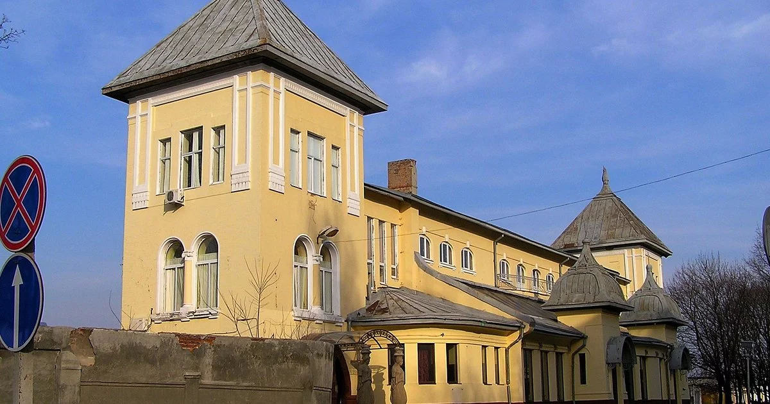
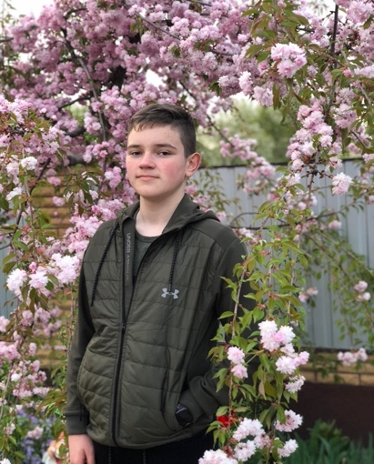
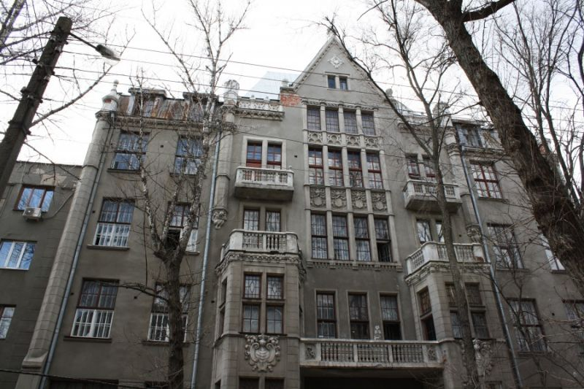
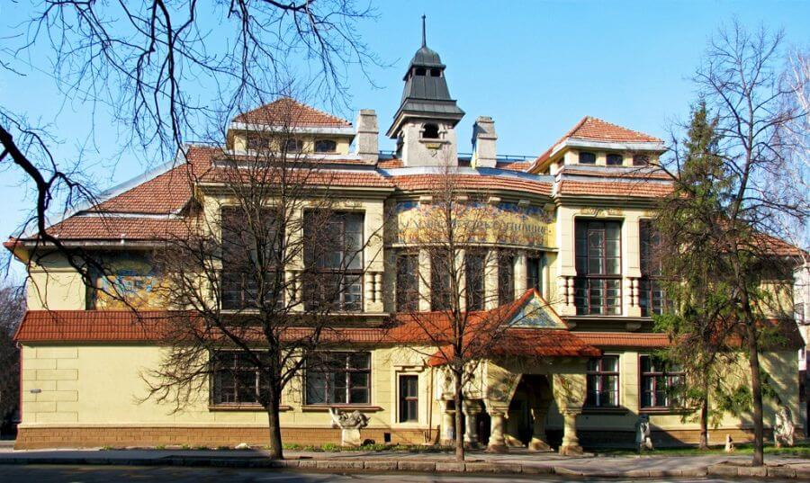
Комунальний заклад «Харківській ліцей №143 Харківської міської ради»
Екскурсійний маршрут шляхами Харкова: пошуки історії в архітектурі
Будалак Ростислав Олегович,
учень 9-А класу
комунального закладу
«Харківський ліцей № 143
Харківської міської ради»
Науковий керівник:
Божко Ганна Василівна,
учитель історії
комунального закладу
«Харківський ліцей № 143
Харківської міської ради»

Slide 2
2
МЕТА РОБОТИ
ПРЕДМЕТ ДОСЛІДЖЕННЯ
ОБ’ЄКТ ДОСЛІДЖЕННЯ
дослідження спрямоване на вивчення історії міста Харків, використовуючи його архітектурні пам’ятки як ключ до розуміння його минулого.
Архітектурні пам’ятки Харкова. Це включає в себе різноманітні будівлі, споруди кінця XIX – початку ХХ ст., які мають історичну, культурну та архітектурну цінність.
Історія Харкова, відображена в архітектурі. Дослідження історії споруд стилю модерн який зародився в Україні вкінці XIX – початку ХХ ст.
створення інформативного та цікавого маршруту для екскурсій, який би охоплював важливі, маловідомі архітектурні пам’ятки Харкова.
Надати освітній матеріал для студентів, викладачів, істориків та загальної громадськості, щоб зрозуміти та оцінити історію та архітектуру Харкова.

Slide 3
3
ЗАВДАННЯ
АКТУАЛЬНІСТЬ
НАУКОВА НОВИЗНА
зібрати та проаналізувати історичні дані про архітектурні пам’ятки міста Харків
дослідження представляє унікальний підхід до вивчення історії Харкова, інтегруючи історичні та архітектурні аспекти через розробку екскурсійного маршруту.
дослідження допомагає виявити та зберегти історичну спадщину міста через його архітектуру. Це сприяє культурному обміну та туризму, розширюючи наше розуміння минулого Харкова.
розробка нового екскурсійного маршруту, який включає в себе ключові, маловідомі архітектурні пам’ятки Харкова.
результати цього дослідження можуть бути використані для освітніх цілей, зокрема, для організації екскурсій.
створити маршрут, який би включав ключові архітектурні пам’ятки Харкова, відображаючи його історичний розвиток.

Slide 4
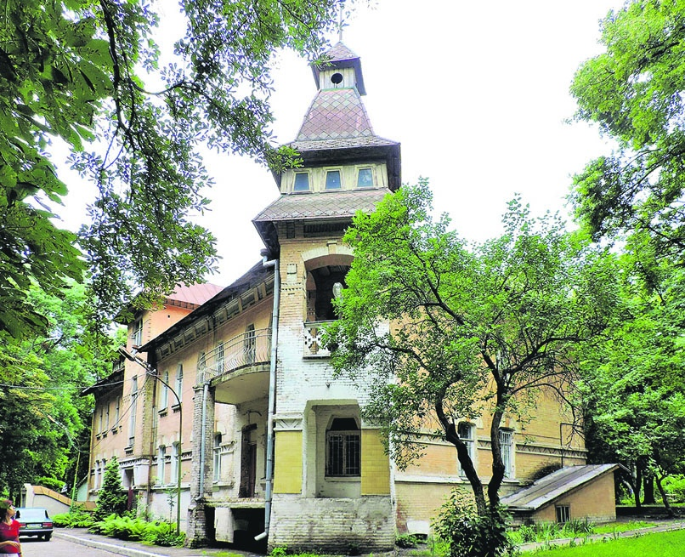
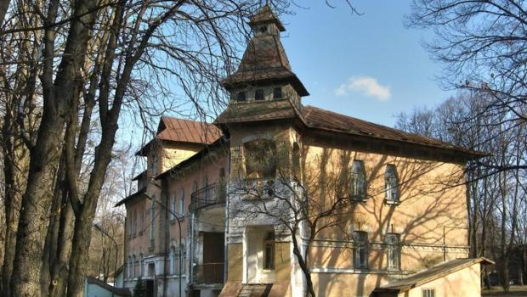
4
Модерн як архітектурний стиль в Україні
Модерн — це стильовий напрям у мистецтві кінця 19 — початку 20 ст., який використовує синусоїдальні лінії, стилізовані квіти та хвилясті лінії. У Харкові виник Український художньо-архітектурний відділ, який мав на меті розповсюдження українського стилю. Харків став лідером у розвитку національного стилю архітектури. Однак, незважаючи на вплив модерну, російська імперія протистояла розвитку української культури, що ускладнило розповсюдження українського модерна.
Модерн сприяв індивідуалізації творчості, примушував архітекторів шукати нові форми та використовувати невідомі конструкції або декоративні прийоми, хоча не можна не зважити на певні його протиріччя. Від раціональної теоретичної концепції архітектори відходили на практиці, звертаючись до декоративності: форма параболи у фронтонах, криволінійні вирішення у приміщеннях, стилізація рослинного та тваринного світу та багато інших винаходів надавали цьому стилю вигадливості й витонченості, водночас позбавляючи його чистоти.
Один з перших будинків у стилі українського модерну звели 1913-го для сільськогосподарської селекційної станції (нині – Інститут рослинництва ім. Юр'єва).

Slide 5
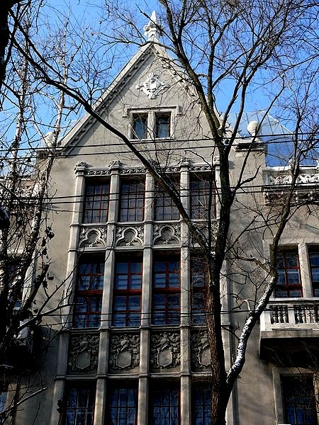
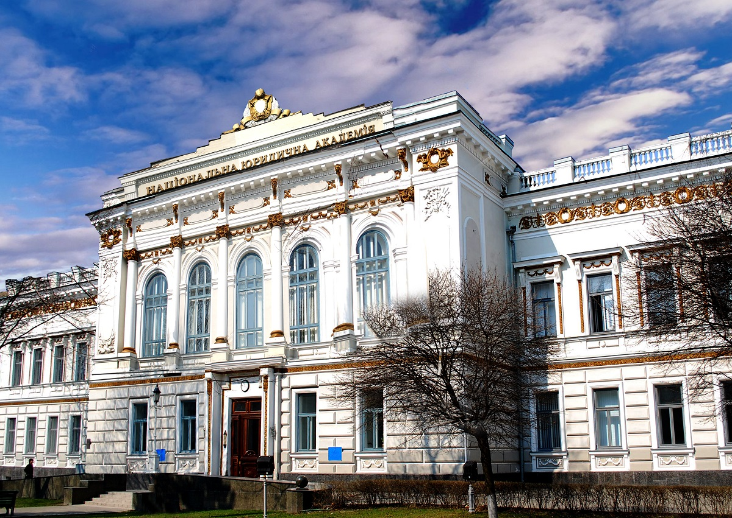
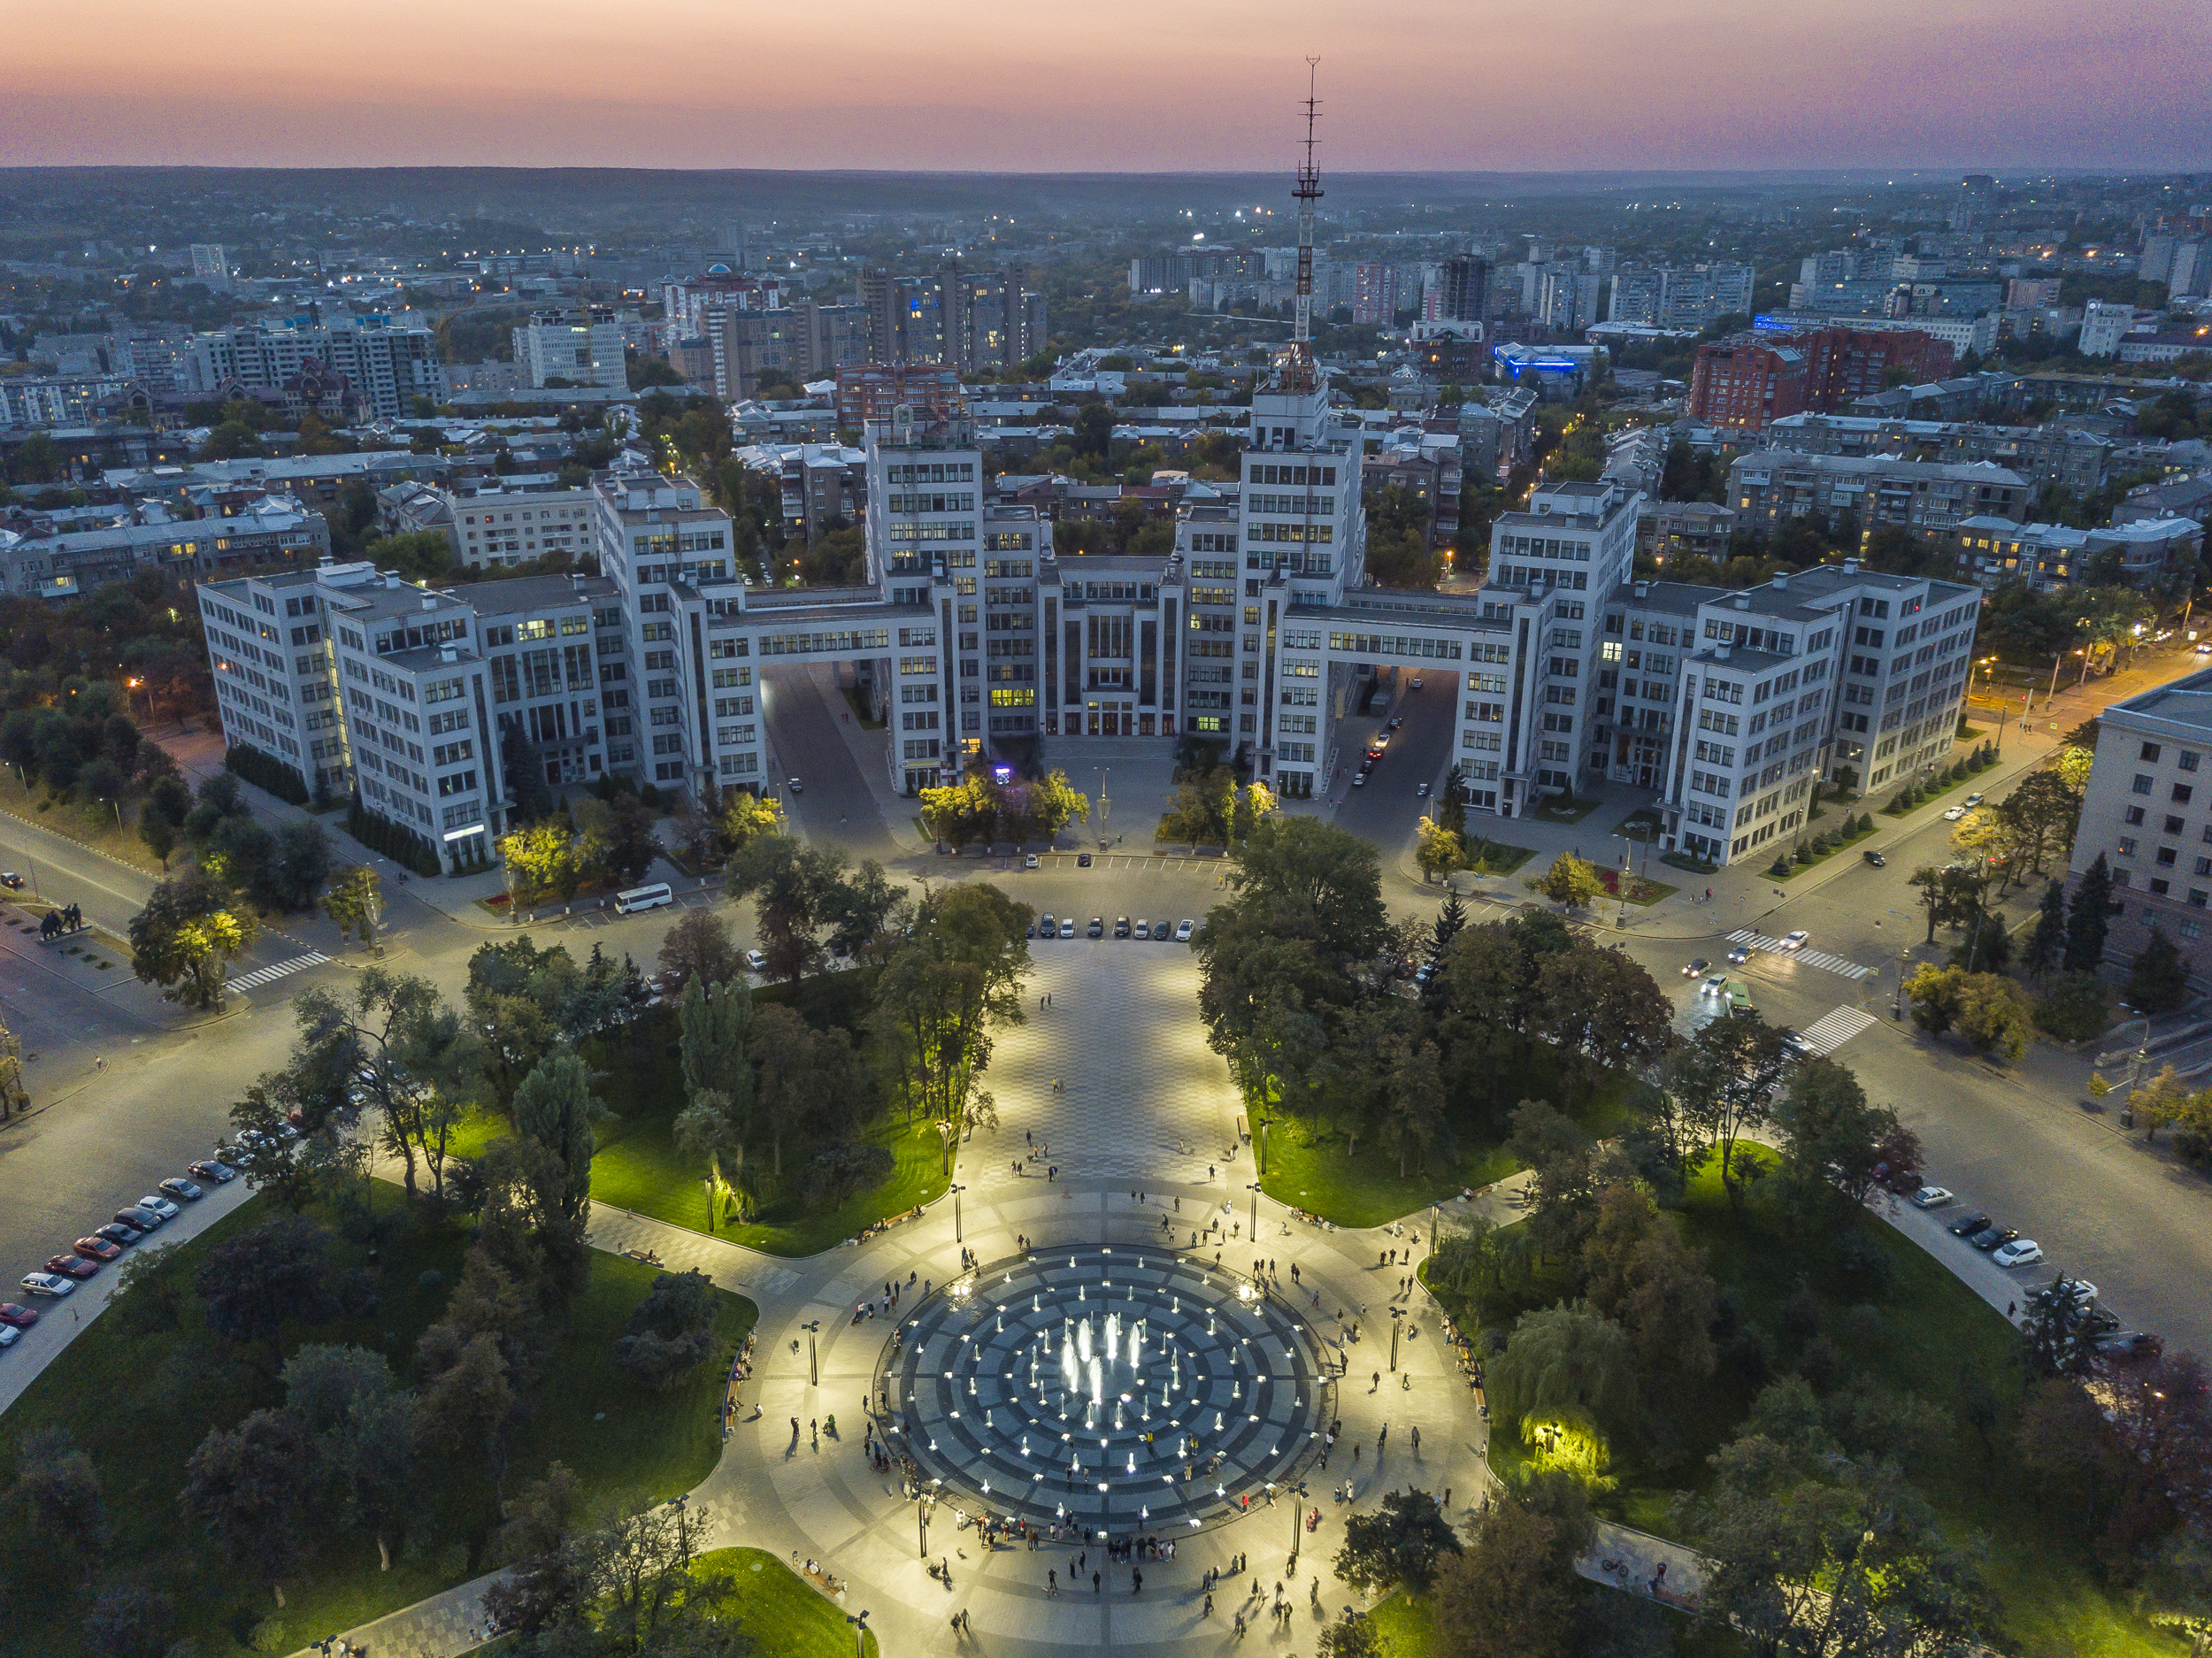
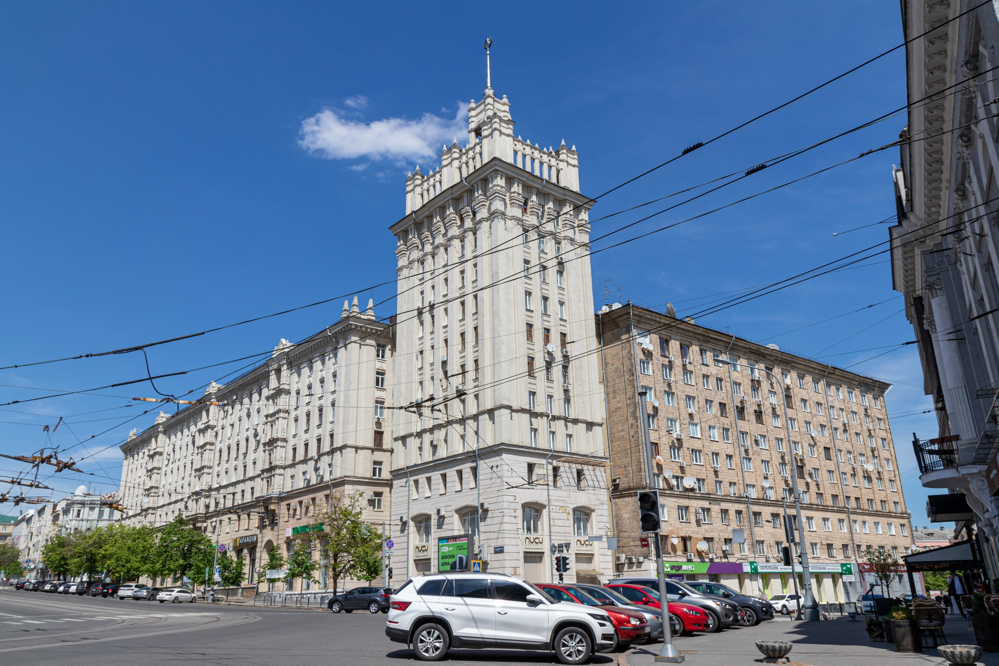
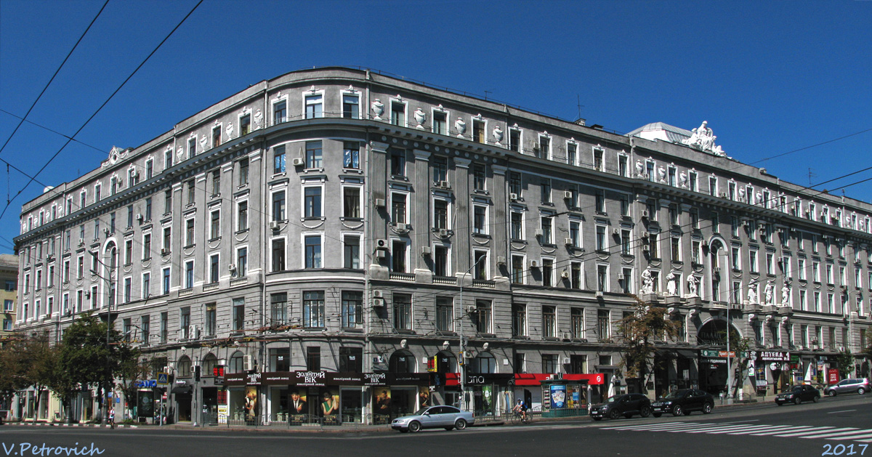
Загальна характеристика архітектури міста Харкова
5
Держпром - конструктивізм
НЮУ ім. Ярослава Мудрого - неоренесанс
Будинок з химерами - модерн
Будинок зі шпилем – сталінський ампір
Палац праці - неокласицизм

Slide 6
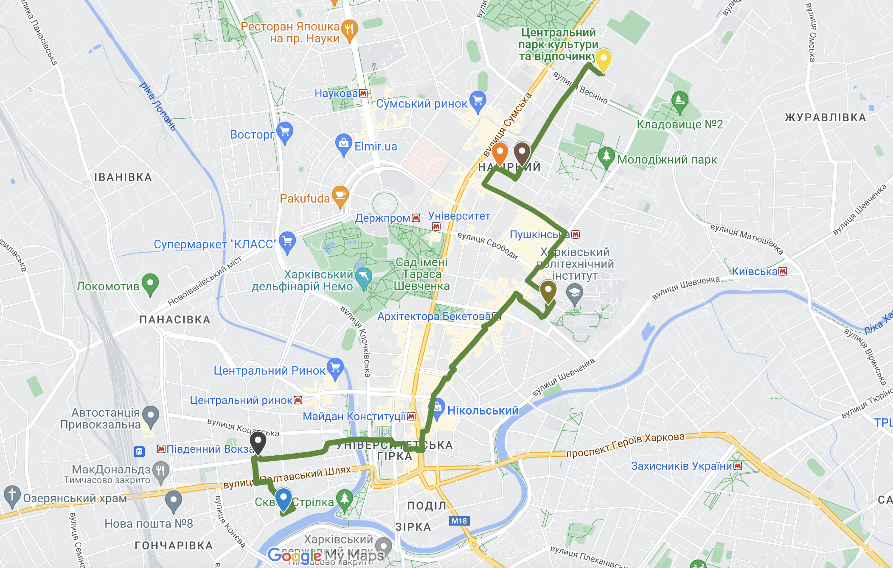
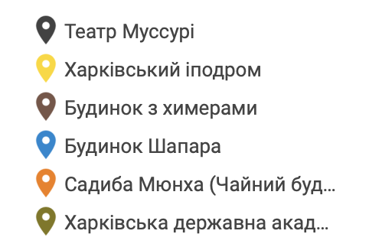
6
Екскурсійний маршрут архітектурними пам'ятками міста Харкова
Харківський іподром
Легенда карти
Садиба Мюнха
Будинок з химерами
Харківська державна академія дизайну і мистецтв
Театр Муссурі
Будинок Шапара
https://www.google.com/maps/d/edit?mid=1X7J3RNytrMzXbOwiqIxazsXG6pQvf5U&usp=sharing

Slide 7
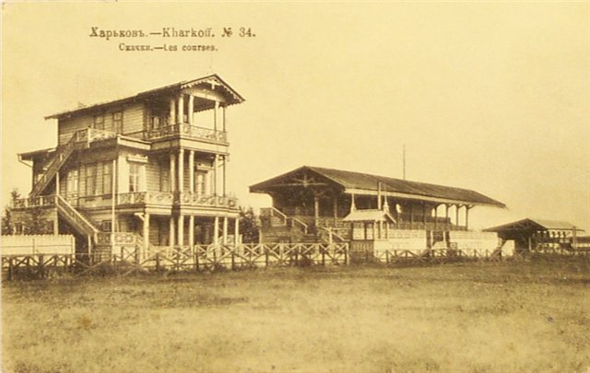
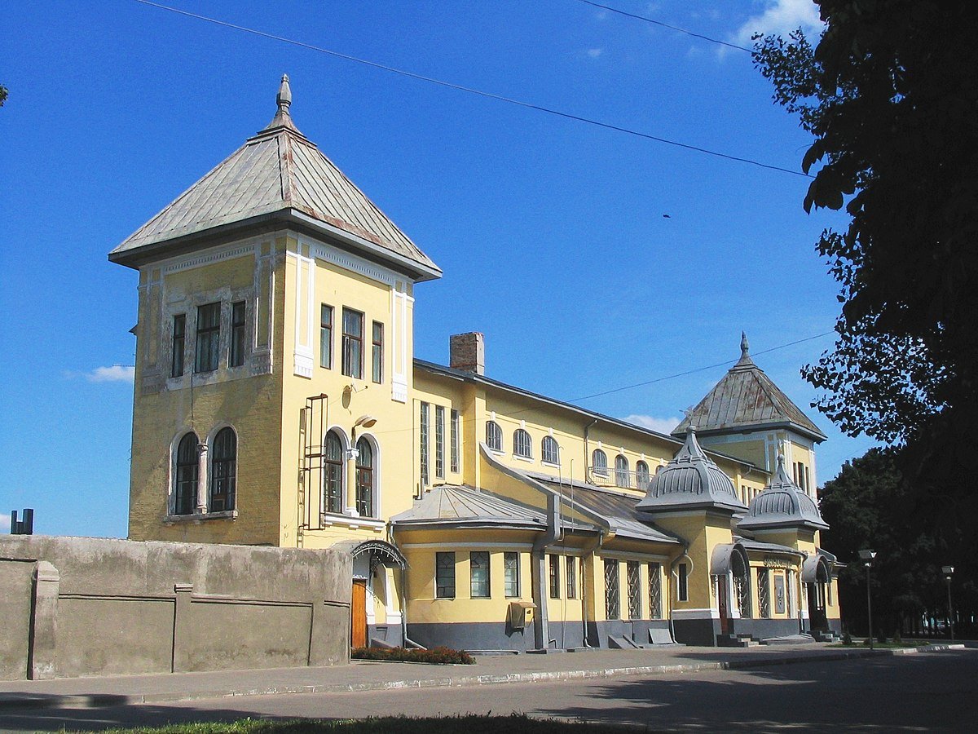
Харківський іподром
7
Про те, що Харківський іподром є найстарішим в Україні, свідчать записи Хронології Харківської губернії, виданої у 1882 році, на яку посилається відомий історіограф Харківського іподрому М.М.Пономаренко у брошурі
«К 150-летию Харьковского ипподрома»
Датою заснування Харківського іподрому вважається 4 лютого 1848 року, коли відбулися перші офіційні скачки на Хрещенський ярмарок
Біговий іподром носив характер аматорського, місцевого
значення, проте з 1907 року у перегонах почали приймати участь відомі московські наїзники, приваблені високими призовими сумами, програма ставала все більш цікавою, територію іподрому поліпшували.
У 1930 році Харківський іподром одержав статус Всесоюзного, увійшовши у четвірку кращих іподромів СРСР поряд з Московським, Ленінградським і Пʼятигорським. Випробування коней на іподромі відбувалися цілорічно.
У 2005 році територія іподрому була передана в оренду ТОВ
«Харківський кінний завод», який здійснив масштабну реконструкцію споруд.
Сьогодні територія і споруди Харківського іподрому використовується як база для утримання та тренування коней української верхової породи ТОВ «Харківський кінний завод».

Slide 8
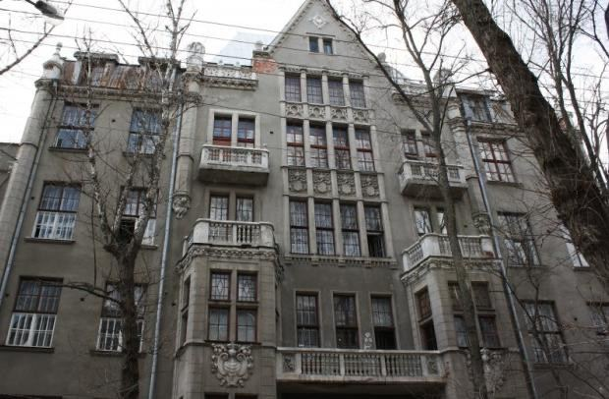
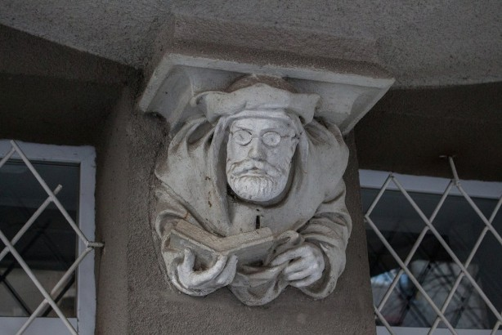
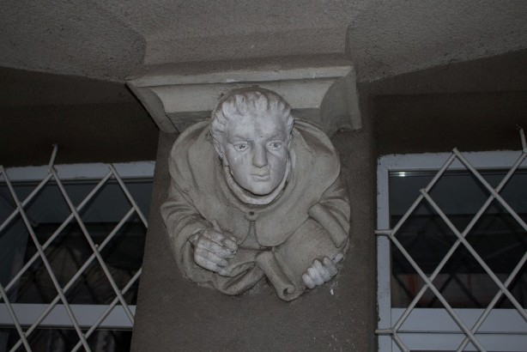
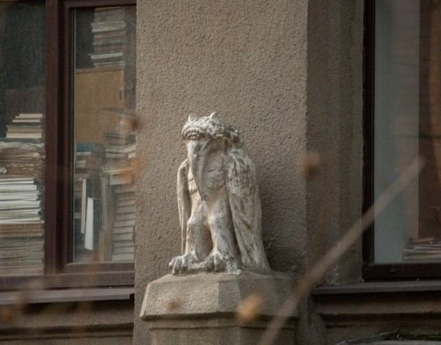
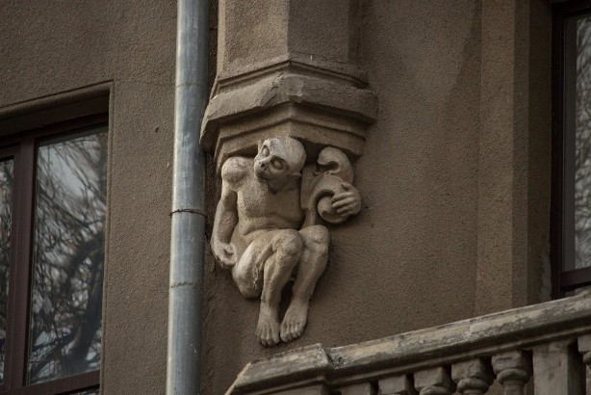
Будинок з химерами
8
У 1900 році головний архітектор Харківської єпархії п'ятдесятирічний Володимир Покровський починає проект будівлі чергової міської жіночої гімназії. Зокрема і заради своїх молодших сестер, які тоді навчалися.
Спільно зі своїм учнем Петром Величком архітектори в 1914 році представили увазі харків'ян шестиповерхову будівлю з червоної цегли у стилі модерн з елементами англійської готики.
Після Жовтневого перевороту харківський будинок з химерами у 1920 році переходить у статус звичайної восьмирічної школи, разом зі своїм футбольним полем. Більше 40 років там навчалися школярі, аж поки у 60-х роках минулого століття через близкість до туберкульозного диспансеру, школу не вирішили закрити. Але не назовсім. До 1973 року, тобто іще десятиліття, тут працювала вечірня школа для робочої молоді.
Скульптура В. Покровського
Скульптура П. Величка
Майже 15 років будинок, створений архітектором Покровським, стояв забитим і можна лише здогадуватися, яке диво врятувало його від зносу. А вже наприкінці 80-х років його передали у власність інституту мистецтв. Протягом кількох років студенти та викладачі активно реставрували споруду, намагаючись якнайточніше відновити первозданний вигляд будинку з химерами. Зараз там знаходиться театральний факультет університету мистецтв імені І. Котляревського.
Будинок прикрашають кілька чудових химер: птахи, вовки, мавпи з людським тілом

Slide 9
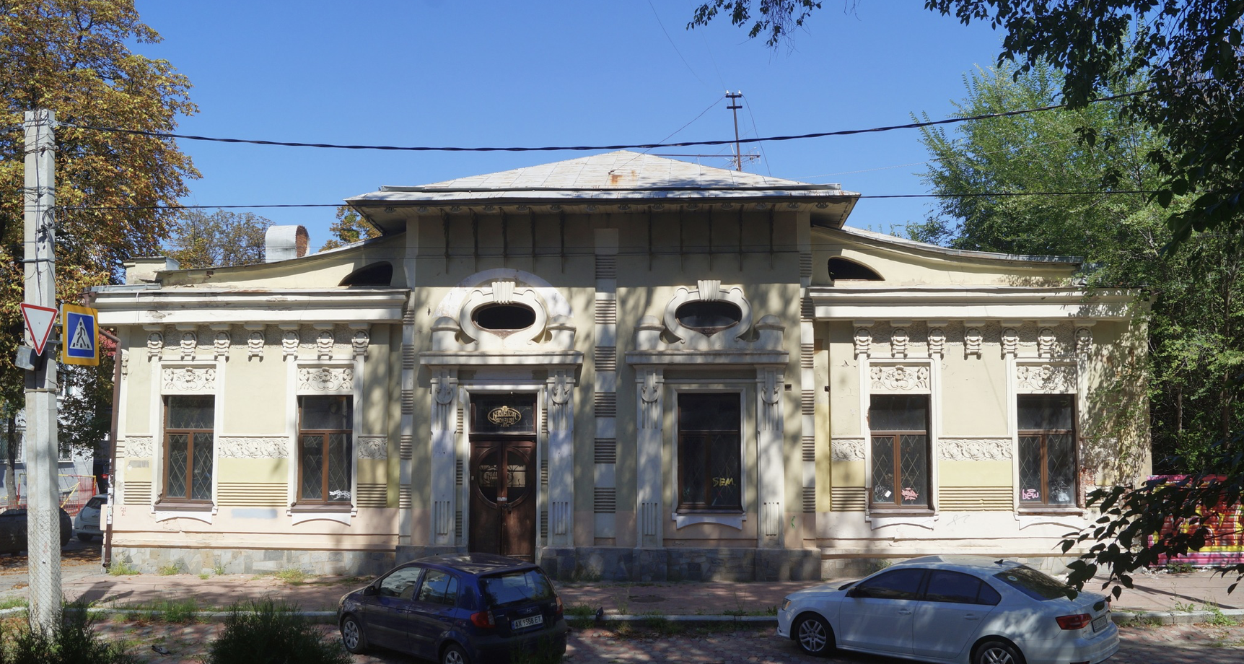
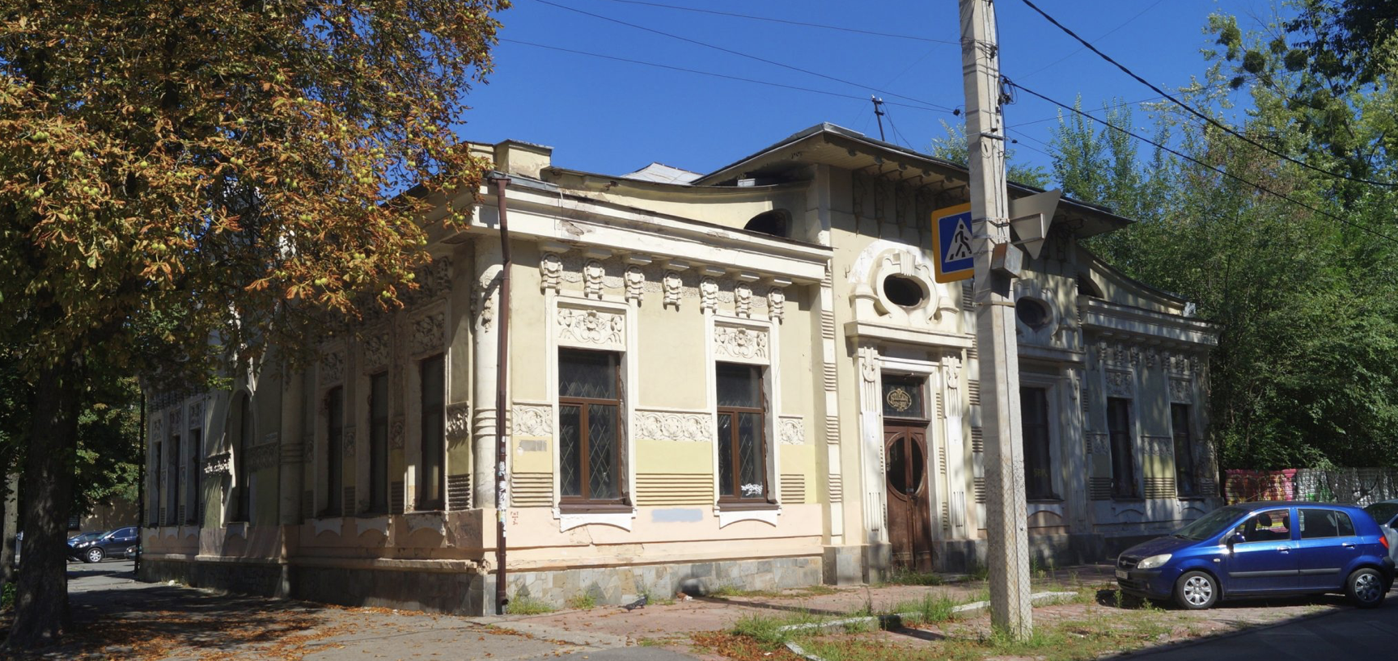
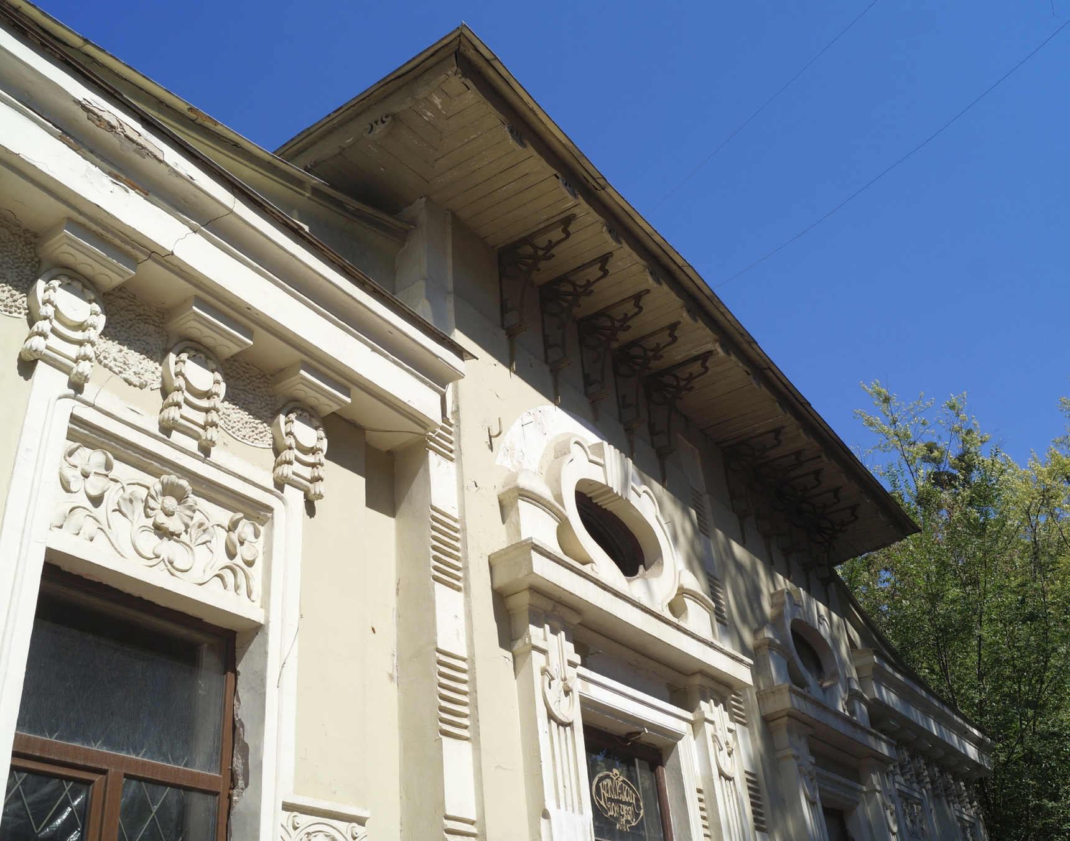
Садиба Мюнха (Чайний будиночок)
9
На вулиці Мироносицькій, у місті Харкові, стоїть старовинний будинок у стилі модерн. Багатьом харків’янам він відомий, як «чайний будиночок», оскільки ще у 1990-х тут дійсно знаходився будинок чаю «Камелія».
У 1905 році будинок почав зводити для своєї доньки кандидат богослов’я Василь Іванов. За два роки ділянку разом із недобудованим особняком продали професору університетської кафедри гінекології та акушерства Павлу Міхіну, який завершив будівництво. Хоча ім’я архітектора достеменно невідоме, ряд фахівців вважає, що ним був Олександр Гінзбург, який спроєктував у Харкові багато будинків у стилі модерн.
Приблизно у той же час у місті відкрилося шведське консульство, яке очолював Адольф-Густав Мюнх. Краєзнавець Андрій Парамонов вважає, що саме схожість прізвища Міхіна та Мюнха могла ввести в оману більш пізніх дослідників історії Харкова, від яких і народилася легенда про приналежність будинку.
Після закриття «Камелії» на початку 2000-х будинок стояв порожнім, поступово руйнуючись від пожеж та безхатьків. Дворові прибудови, які разом з особняком формували цілісний садибний комплекс, практично повністю втрачені. Постраждалий від вогню дах частково обвалився, з фасаду осипається цінна історична ліпнина.

Slide 10
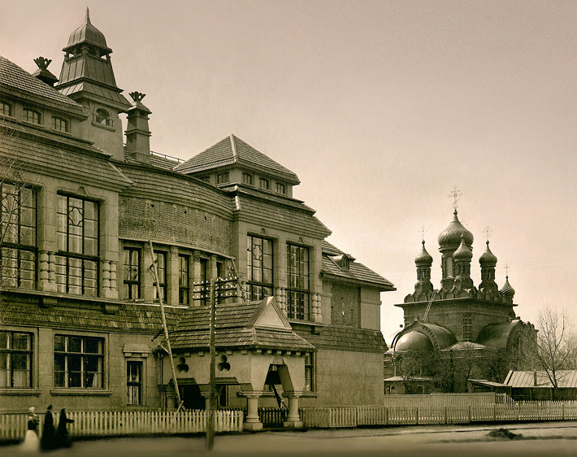
Харківська державна академія дизайну і мистецтв
10
У 1768 році при Харківському колегіумі були відкриті так звані "прибавочні" класи, серед яких — клас малювання. По суті, клас при колегіумі став першою державною художньою школою в провінції, що почала працювати усього через 11 років після відкриття Санкт-Петербурзької академії мистецтв. Яка була єдиним художнім навчальним закладом в Російській імперії на той час.
У 1869 році в Харкові відкрилася приватна мистецька школа М. Раєвської-Іванової, як окремий навчальний заклад. З огляду на перетворення Харкова у великий промисловий центр, школою був обраний художньо-промисловий напрям. Початок вищої художньої освіти в Харкові був покладений у 1921 році.
У 1963 році Харківський державний художній інститут був реорганізований у Харківський художньо - промисловий інститут і перепрофільований на підготовку художників промислового профілю по двох спеціальностях.
У серпні 2001 року розпорядженням Кабінету Міністрів України № 364р на базі Харківського художньо - промислового інституту (ХУДПРОМ) була створена Харківська державна академія дизайну і мистецтв (ХДАДМ) ІV рівня акредитації.

Slide 11
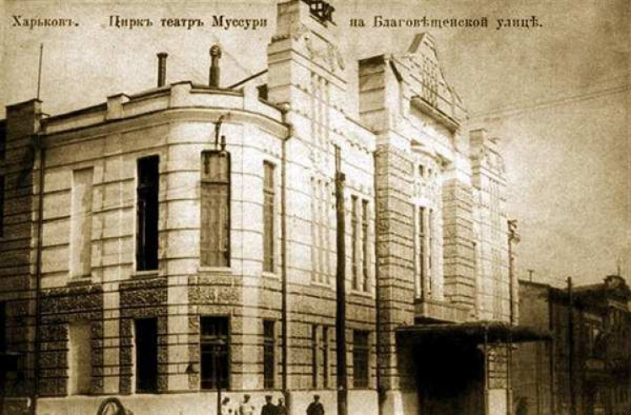
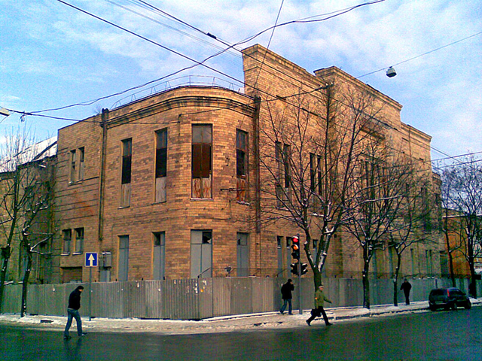
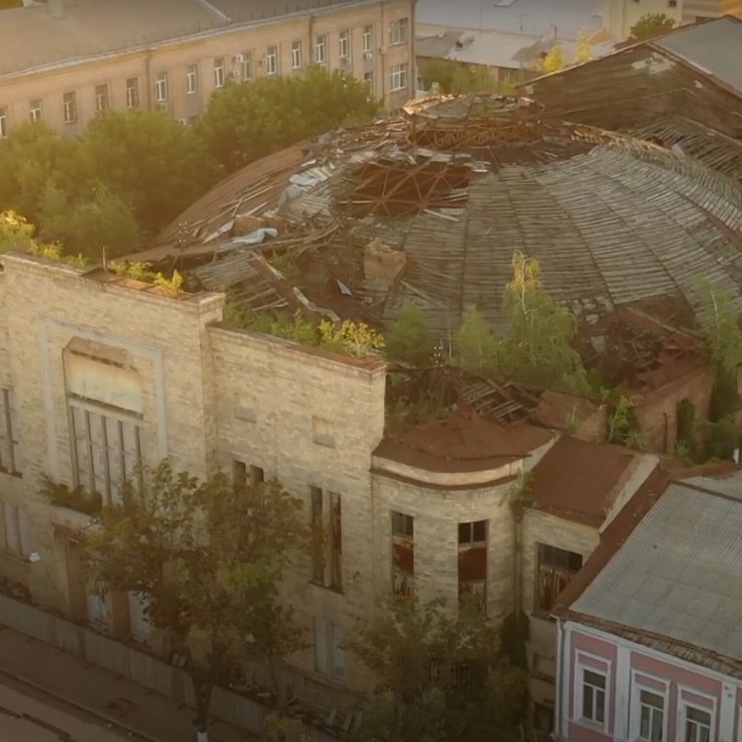
Театр Муссурі
11
У "Руському цирку братів Нікітіних" у Харкові керуючим директором працював грек Герасим Муссурі. Набравшись досвіду під час багаторічних гастролей імперією, він вирішив очолити власний цирк. Справа в тім, що у 1910 році спливав строк контракту Нікітіних з міською думою Харкова, за умовами якого брати повинні були звільнити Жандармську площу. Тому вони почали підшукувати неподалік місце для нової будівлі цирку. Таке місце знайшов Муссурі на розі вулиць Благовіщенської і Дмитрівської, але купив його не для Нікітіних, а на власне ім’я.
І от коли Нікітіни, розібравши стару будівлю до останньої цеглинки, прийшли під ворота нового цирку, назустріч їм вийшов Герасим Муссурі і пояснив, що цирк за документами належить йому, а брати можуть бути вільними.
Герасим Муссурі з помпою відкрив новий цирк 29 серпня 1909 року. Будівлю в стилі "модерн" було споруджено з червоної цегли. При цьому зал для глядачів не мав жодної підпори, а купол височів на 70 метрів. Місця для глядачів розташовувалися амфітеатром, а підлога арени була нижчою за рівень землі.
Але харківці, вражені вчинком підступного грека, вирішили бойкотувати новий цирк. До того ж, в місті казали, що з перших днів роботи його почали переслідувати нещастя. Незабаром там же спалахнула пожежа, в якій навіть загинули деякі члени трупи.
Новим власником будівлі 1929 року став перший в Україні Театр оперети. Але все це одразу обірвалося в 1987 році, коли будівлю театру визнали аварійно-небезпечною. У Театрі музкомедії підтвердили, що в 2005 році театр "Муссурі" було продано.

Slide 12
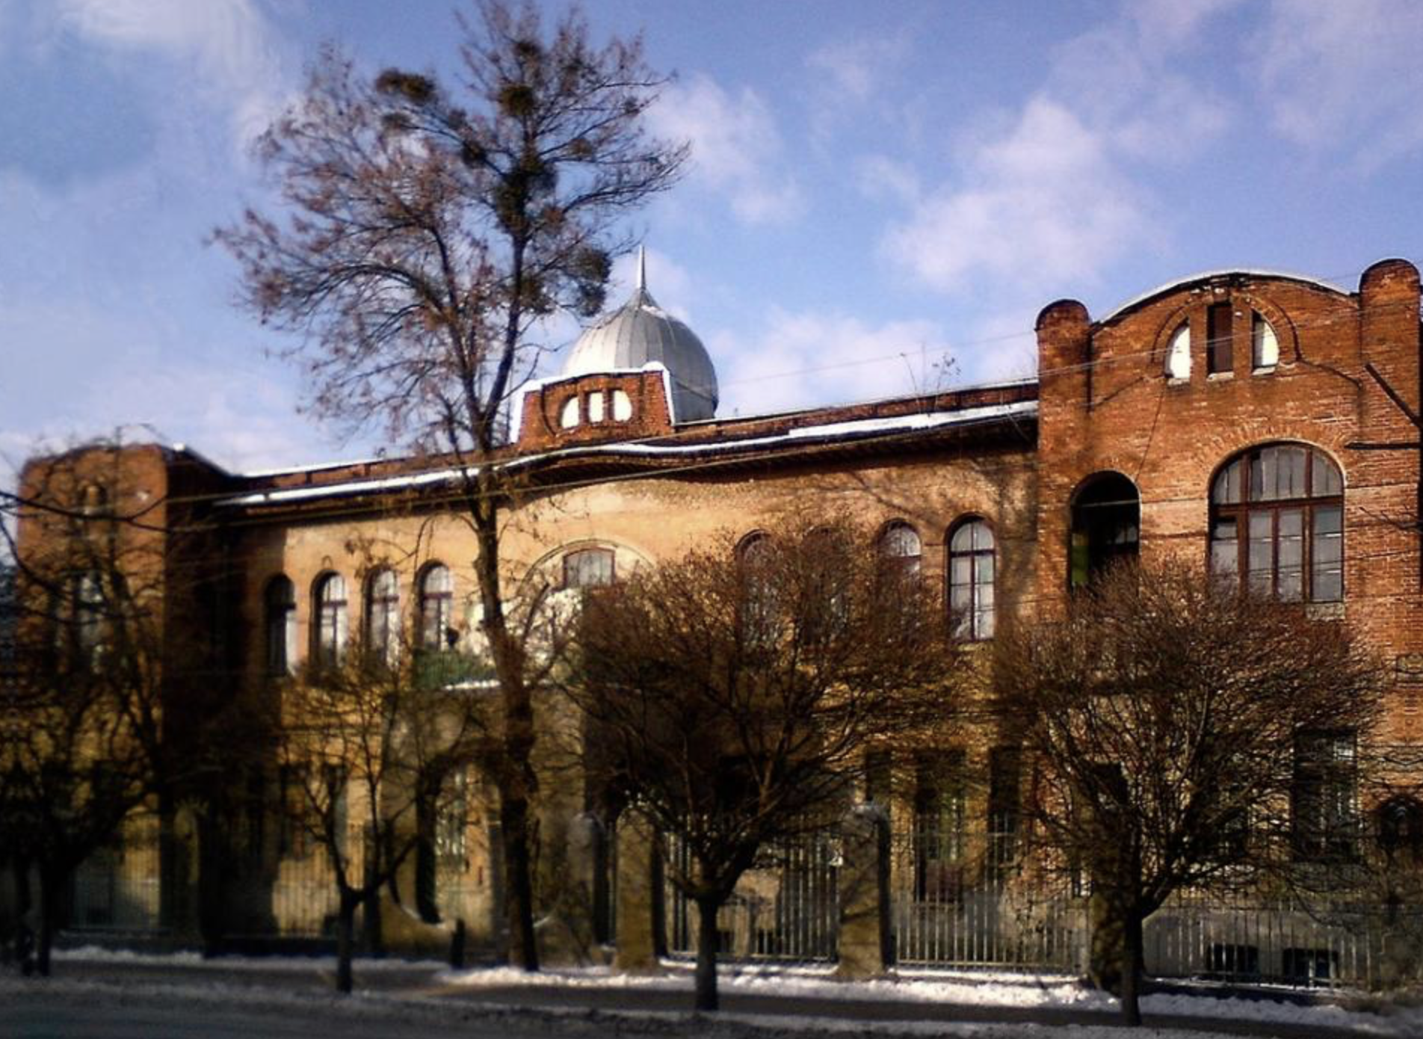
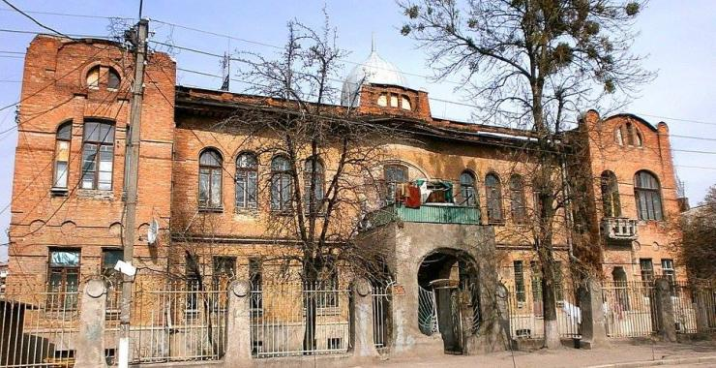
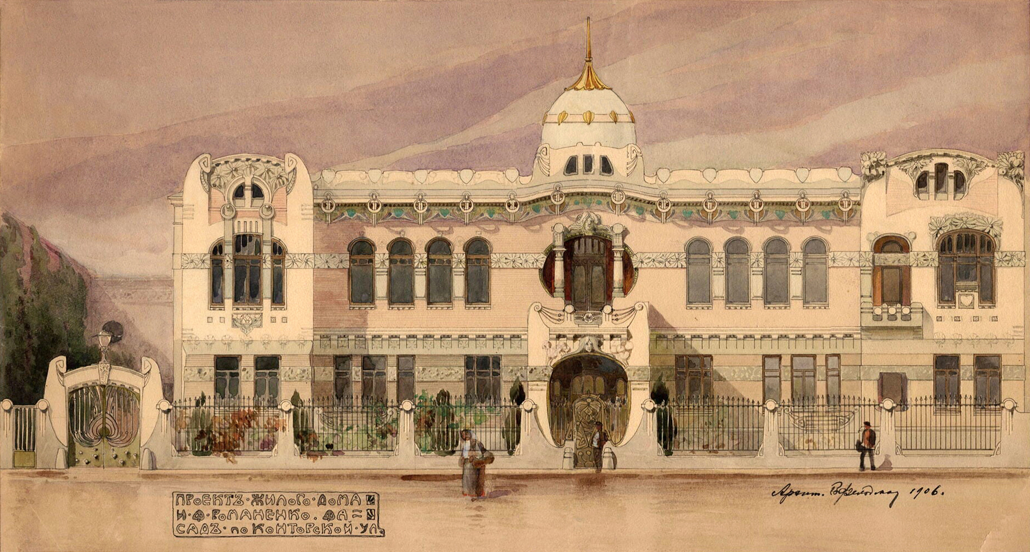
Будинок Шапара
12
У 1798 році на величезній земельній ділянці з садом і левадою були побудовані дерев'яний будинок у стилі модерн і кілька флігелів, а також кухню. Через 25 років спадкоємці прапорщика Топчіїва продали це дворове місце харківському обивателю Дмитру Степановичу Шатунову.
Шатунов мав вельми безглуздий характер і вічно скаржився в міську думу і губернатору, що його торговельні інтереси порушують інші купці і міщани. Кілька судів, мабуть, серйозно підірвали його здоров'я, а троє синів не були готові настільки важко відстоювати нажите батьком справу. Домоволодіння потихеньку занепадало, а після смерті Миколи Дмитровича в 1879 році садиба і всі будівлі перейшли до його вдови Ганні Дмитрівні. Спадкоємці купця Шатунова продали ділянку в 1902 році.
Новим домовласником став Іван Федосійович Романенко – власник кондитерської фабрики, ряду крамниць і магазинів. Він був одним з тих, хто безпосередньо вирішив конкурувати з фабрикою Жоржа Бормана, що, звичайно ж, не принесло йому ні слави, ні багатства. Обставини змусили Романенка продати будинок на Конторській. Новим власником став інший промисловець – Борис Володимирович Шапара. Багато авторів статей писали, що він цей будинок побудував для себе і жив тут з сім’єю і прислугою. На жаль, бельгійський підданий Шапара в цій будівлі не жив ні дня, та й сім'ї у нього не було. Жив промисловець то в готелі «Марсель», то в квартирі, де розташовувалася контора і магазин його фабрики. Він дійсно побудував кілька будівель в місті, але жодне з них не називається його іменем.

Slide 13
Висновки дослідження
13
1)
Харків, як одне з найстаріших міст України, має багатий історичний контекст, який відображається в його архітектурі.
2)
Архітектура Харкова представляє собою суміш різних стилів, від бароко до модерну. Це відображає різноманітність культурних і історичних впливів, які формували місто протягом століть.
3)
Екскурсійний маршрут по Харкову дозволив зануритися в культурне життя міста. Від музеїв і театрів до пам’яток архітектури, Харків пропонує багатий культурний досвід.
4)
З огляду на історичну і культурну цінність міста, маршрут по Харкову має великий потенціал для розвитку туризму. Це може привернути відвідувачів з усього світу, які хочуть дізнатися більше про історію та культуру України.

Slide 14
Список використаних джерел
14
Історичний нарис. Від козачого поселення - до великого промислового, культурного і наукового центру. URL: https://www.city.kharkiv.ua/uk/o-xarkove/istoriya/istoricheskij-ocherk.html
Український модерн. Студентська бібліотека. URL: https://studies.in.ua/shpora-culture/581-54-ukrayinskiy-modern.html
Харків: Історія заснування та важливість міста в Україні. URL: https://sho.org.ua/harkiv-istoriya-zasnuvannya-ta-vazhlyvist-mista-v-ukrayini
Історія міста Харків, Україна. URL: https://moyaosvita.com.ua/geografija/istoriya-mista-xarkiv-ukraїna
Мистецтво. Слобожанщина. Архітектура Харкова. URL: https://www.ukrainer.net/arkhitektura-kharkova
Конструктивізм Харків. Архітектурні стилі. URL: https://constructivism-kharkiv.com/arkhitekturni-styli
Таємниці українських кам’яниць: будинки зі звірами. URL: https://ua.igotoworld.com/ua/article/717_doma-so-zveryami.htm
Людмила Соколюк. Архітектурний декор доби модерну в Харкові. С.149-158. URL: https://um.etnolog.org.ua/zmist/2014/149.pdf
Історія Харківського іподрому / І. В. Ткачова, В. В. Кунець, І. І. Глушак // Науковий вісник Національного університету біоресурсів і природокористування України. Серія : Технологія виробництва і переробки продукції тваринництва. - 2015. - Вип. 207. - С. 38-47.
Харківський будинок з химерами: Горлум на фасаді та сигарета в руці зодчого. URL: https://mykharkov.info/news/harkivskij-budinok-z-himerami-gorlum-na-fasadi-ta-sigareta-v-rutsi-zodchogo-61967.html
У центрі Харкова руйнується унікальний будинок у стилі модерн. URL: https://lyuk.media/city/kharkiv-art-nouveau/
Харківська державна академія дизайну і мистецтв. Історія академії. URL: https://ksada.org/1history.html
Театр "Муссурі" у Харкові. Цирк-театр "Муссурі" у Харкові – будівля з непростою долею. URL: https://news.tochka.net/ua/80635-teatr-mussuri-v-kharkove-zdes-golosovali-za-sozdanie-sssr-foto
Будинок Шапара (Харків). URL: http://wikimapia.org/18193780/uk/Будинок-Шапара
Прогулянки по Харкову з Андрієм Парамоновим. Будинок купця Івана Романенка на Конторській вулиці. URL: https://2day.kh.ua/ua/kharkow/progulyanki-po-kharkovu-z-andriem-paramonovim-budinok-kupcya-ivana-romanenka-na-kontorskiy

Slide 15
Перелік посилань на використані світлини
15
1. Як з’явився Харків: п’ять версій походження міста: іл. URL: https://tourcenter.kh.ua/uk/node/1199
2. Харківський будинок з химерами: іл. URL: https://stezhkamu.com/places/356_kharkivskyy_budynok_z_khymeramy_
3. Держпром: іл. URL: https://uk.wikipedia.org/wiki/Держпром
4. Харківський іподром: іл. URL: https://uk.advisor.travel/poi/Harkivskiy-ipodrom-24876
5. Media in category «Kharkiv Hippodrome»: іл. URL: https://commons.wikimedia.org/wiki/Category:Kharkiv_Hippodrome
6. Харківський іподром: іл. URL: https://uk.wikipedia.org/wiki/Харківський_іподром#/media/Файл:Харківський_іподром_іподром_кінних_перегонів_(рос._-_скачки)_фото_кін_ХІХ-поч_ХХ_століття.jpg
7. Харків. Будинок з химерами: іл. URL: https://vikna.if.ua/cikavo/58428/view
8. У центрі Харкова руйнується унікальний будинок у стилі модерн: іл. URL: https://lyuk.media/city/kharkiv-art-nouveau/
9. Харківська державна академія дизайну і мистецтв. Історія академії: іл. URL: https://ksada.org/1history.html
10. Харківська державна академія дизайну і мистецтв: іл. URL: https://student.kh.ua/ait-item/harkivska-derzhavna-akademiya-dizajnu-i-mistetstva/
11. Театр "Муссурі" у Харкові. Цирк-театр "Муссурі" у Харкові – будівля з непростою долею: іл. URL: https://news.tochka.net/ua/80635-teatr-mussuri-v-kharkove-zdes-golosovali-za-sozdanie-sssr-foto/
12. Будинок Шапара (Харків): іл. URL: http://wikimapia.org/18193780/uk/Будинок-Шапара
13. Прогулянки по Харкову з Андрієм Парамоновим. Будинок купця Івана Романенка на Конторській вулиці: іл. URL: https://2day.kh.ua/ua/kharkow/progulyanki-po-kharkovu-z-andriem-paramonovim-budinok-kupcya-ivana-romanenka-na-kontorskiy
14. Палац праці: іл. URL: https://uk.wikipedia.org/wiki/Палац_праці
15. Національний юридичний університет ім.Ярослава Мудрого: іл. URL: https://nlu.edu.ua
16. Будинок зі шпилем: іл. URL: https://moniacs.kh.ua/uk/budinok-zi-shpilem/

Slide 16
16
Дякую за увагу!

